Slide 1



Deep Learning for HDD Health Assessment: An Application Based on LSTM
Authors: Aniello De Santo , Antonio Galli, Michela Gravina, Vincenzo Moscato , and Giancarlo Sperl
Publisher: IEEE TRANSACTIONS ON COMPUTERS（ JANUARY 2022）
汇报人：孙俊楠
Notes:
我要分享的这篇论文是：RouteNet-Erlang: A Graph Neural Network for Network Performance Evaluation，作者是Miquel Ferriol-Galmés，于2022年发表于IEEE INFOCOM计算机通信会议
在深度学习领域，图神经网络（GNN），以构建数据驱动模型为手段，可以学习复杂和非线性的行为。
本文提出了一种基于（GNN）的计算机网络建模架构，名为RouteNet-Erlang。该模型支持复杂的流量模型、多队列调度策略、路由策略，并能为未见过的网络提供准确的估计。

Slide 2

目录
·CONTENTS·
1
背 景
2
相 关 工 作
3
方 法
4
实 验
5
6
实 验 结 果
总 结
Central South University
Notes:
接下来，我将从 背景、挑战、模型细节、评估、结论这五个方面展开对本片论文的阐述

Slide 3
1
背景
面临挑战
05
解决问题
03
还存在数据稀疏性、对领域知识的需求、手工特征工程问题
01
创新点
HDD故障现在是导致数据中心服务停机、不可用和数据丢失的主要因素之一
HDD
提出了一个结合SMART属性和时态分析的基于LSTM的模型
一般解决方法
硬盘驱动器是当今数据中心的主要存储类型
主要是利用基于自我监控分析和报告技术(SMART)属性的模型
04
02
特点
它通过考虑SMART属性值随时间的分布来自动识别HDD的健康水平；
该算法通过考虑SMART属性的序列相关性提高了预测精度；
它依靠一种自动策略来识别硬盘健康度设置的数量和大小。
自强不息 厚德载物
Central South University
Notes:
1.排队论（QT）最流行的建模技术，其中网络被表示为相互连接的队列，并进行分析评估。这有一个成熟的框架，可以模拟复杂和大型网络。它的主要局限性是它对分组到达过程做出了强烈的假设，而这些假设在实际中往往不成立。
2.另一种网络建模选择是计算模型（例如网络模拟器）， 它提供了极高的准确性。但其计算成本与模拟的数据包数量呈线性关系，在具有真实流量或大型拓扑的场景 中，它们是不可行的
3.机器学习（ML）[9]为模拟复杂系统提供了新的机制，其中DL模型的主要优势在于它们具有数据驱动的特性。 DL模型可以使用实际数据进行训练，而不会对系统做出 任何假设→可以通过有效地模拟整个非线性和多维系统特征来构建具有高准确性的模型
4.在DL领域内，图神经网络（GNN）[12]最近已经成为 一种有效的用于建模图结构数据的技术. 其新颖之处在于， 它们的内部结构是根据输入图的元素和相互连接动态组装的，这使其能够学习对同构图不变的通用建模函数。因此，GNN能够在不同的图中泛化

Slide 4
2
相关工作
提出了一种基于多实例学习框架和朴素贝叶斯分类器（mi-NB）的算法来处理误报警率。
利用SMART属性及其变化率评估支持向量机和反向传播神经网络的准确性
将贝叶斯模型用于故障预测将故障预测重新定义为异常检测问题
提出一种基于回归树的性能非常好的预测模型。
使用循环神经网络(RNN)对顺序SMART属性的逐渐变化进行建模
基于SMART属性的管道，用于提前大约15天预测磁盘更换。
提出了一种基于代价敏感排序的机器学习模型
提出了一种分层摄动方法
自强不息 厚德载物
Central South University
Notes:
1.排队论（QT）最流行的建模技术，其中网络被表示为相互连接的队列，并进行分析评估。这有一个成熟的框架，可以模拟复杂和大型网络。它的主要局限性是它对分组到达过程做出了强烈的假设，而这些假设在实际中往往不成立。
2.另一种网络建模选择是计算模型（例如网络模拟器）， 它提供了极高的准确性。但其计算成本与模拟的数据包数量呈线性关系，在具有真实流量或大型拓扑的场景 中，它们是不可行的
3.机器学习（ML）[9]为模拟复杂系统提供了新的机制，其中DL模型的主要优势在于它们具有数据驱动的特性。 DL模型可以使用实际数据进行训练，而不会对系统做出 任何假设→可以通过有效地模拟整个非线性和多维系统特征来构建具有高准确性的模型
4.在DL领域内，图神经网络（GNN）[12]最近已经成为 一种有效的用于建模图结构数据的技术. 其新颖之处在于， 它们的内部结构是根据输入图的元素和相互连接动态组装的，这使其能够学习对同构图不变的通用建模函数。因此，GNN能够在不同的图中泛化

Slide 5
2
相关工作
提出了一种基于部分投票随机森林算法的故障预测模型
在线随机森林预测模型，该模型根据SMART分布随时间的方差，随着数据的顺序到达而实时进化
提出使用一种时间卷积神经网络(TCNN)，扩展了二元交叉熵损失函数，强调了错误分类样本的损失
这篇论文提出了一个基于LSTM的HDD健康水平预测任务模型，该模型可以自动识别HDD的健康水平
自强不息 厚德载物
Central South University
Notes:
1.排队论（QT）最流行的建模技术，其中网络被表示为相互连接的队列，并进行分析评估。这有一个成熟的框架，可以模拟复杂和大型网络。它的主要局限性是它对分组到达过程做出了强烈的假设，而这些假设在实际中往往不成立。
2.另一种网络建模选择是计算模型（例如网络模拟器）， 它提供了极高的准确性。但其计算成本与模拟的数据包数量呈线性关系，在具有真实流量或大型拓扑的场景 中，它们是不可行的
3.机器学习（ML）[9]为模拟复杂系统提供了新的机制，其中DL模型的主要优势在于它们具有数据驱动的特性。 DL模型可以使用实际数据进行训练，而不会对系统做出 任何假设→可以通过有效地模拟整个非线性和多维系统特征来构建具有高准确性的模型
4.在DL领域内，图神经网络（GNN）[12]最近已经成为 一种有效的用于建模图结构数据的技术. 其新颖之处在于， 它们的内部结构是根据输入图的元素和相互连接动态组装的，这使其能够学习对同构图不变的通用建模函数。因此，GNN能够在不同的图中泛化

Slide 6
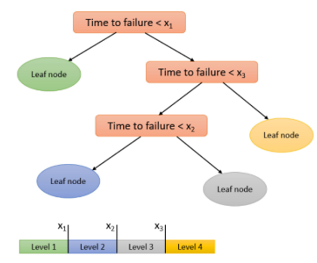
3
方法
提出了一种基于SMART属性值自动识别特定健康状况的方法来估计HDD的剩余使用寿命(RUL)。 该方法基于三个主要步骤：硬盘健康度定义-> 序列提取-> 通过LSTM进行健康状况评估
硬盘健康度定义
Time -to-failure是每个硬盘发生故障前的时间特征，其意义取决于采样周期.
f1, f2，…， fn是SMART属性。
Fig.1. 通过回归树算法识别硬盘健康级别的例子
自强不息 厚德载物
Central South University
Notes:
1.排队论（QT）最流行的建模技术，其中网络被表示为相互连接的队列，并进行分析评估。这有一个成熟的框架，可以模拟复杂和大型网络。它的主要局限性是它对分组到达过程做出了强烈的假设，而这些假设在实际中往往不成立。
2.另一种网络建模选择是计算模型（例如网络模拟器）， 它提供了极高的准确性。但其计算成本与模拟的数据包数量呈线性关系，在具有真实流量或大型拓扑的场景 中，它们是不可行的
3.机器学习（ML）[9]为模拟复杂系统提供了新的机制，其中DL模型的主要优势在于它们具有数据驱动的特性。 DL模型可以使用实际数据进行训练，而不会对系统做出 任何假设→可以通过有效地模拟整个非线性和多维系统特征来构建具有高准确性的模型
4.在DL领域内，图神经网络（GNN）[12]最近已经成为 一种有效的用于建模图结构数据的技术. 其新颖之处在于， 它们的内部结构是根据输入图的元素和相互连接动态组装的，这使其能够学习对同构图不变的通用建模函数。因此，GNN能够在不同的图中泛化

Slide 7
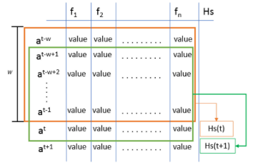
3
方法
序列提取
w和a^{t}分别为时间窗口大小和时间t时的SMART特征集(f1，f2，...，fn)
考虑序列(a^{t-w+1}，..., a^{t-1}, a^{t})来预测时间t+1的硬盘健康状态
每个序列产生一个大小为w×n的二维数组，其中n是所考虑的SMART特征的数量
通过LSTM进行健康状况评估
z是序列的总数（或每次迭代时的批量大小）；
w是每个序列的大小，以时间步长表示的时间窗口的大小；
n是描述每个时间步长的特征总数。
Fig.2. 单个硬盘的序列提取步骤
自强不息 厚德载物
Central South University
Notes:
1.排队论（QT）最流行的建模技术，其中网络被表示为相互连接的队列，并进行分析评估。这有一个成熟的框架，可以模拟复杂和大型网络。它的主要局限性是它对分组到达过程做出了强烈的假设，而这些假设在实际中往往不成立。
2.另一种网络建模选择是计算模型（例如网络模拟器）， 它提供了极高的准确性。但其计算成本与模拟的数据包数量呈线性关系，在具有真实流量或大型拓扑的场景 中，它们是不可行的
3.机器学习（ML）[9]为模拟复杂系统提供了新的机制，其中DL模型的主要优势在于它们具有数据驱动的特性。 DL模型可以使用实际数据进行训练，而不会对系统做出 任何假设→可以通过有效地模拟整个非线性和多维系统特征来构建具有高准确性的模型
4.在DL领域内，图神经网络（GNN）[12]最近已经成为 一种有效的用于建模图结构数据的技术. 其新颖之处在于， 它们的内部结构是根据输入图的元素和相互连接动态组装的，这使其能够学习对同构图不变的通用建模函数。因此，GNN能够在不同的图中泛化

Slide 8
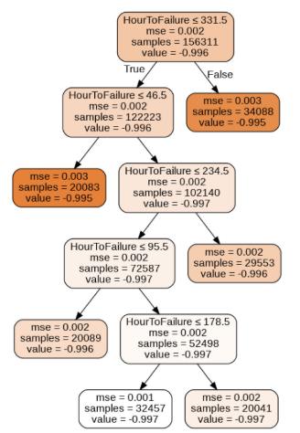
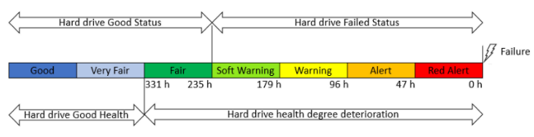
4
实验
Fig.3. 百度数据集的硬盘健康度设置
对于每个叶节点，MSE是样本的均方误差，samples是该节点中的样本数，value是该叶中样本的Smart属性fi的值。 对于每个内部节点，报告特性每小时失败的情况。
Fig.4. 基于百度数据集特征RawCurrentPendingSectorCount的回归树算法识别硬盘健康级别。
自强不息 厚德载物
Central South University
Notes:
1.排队论（QT）最流行的建模技术，其中网络被表示为相互连接的队列，并进行分析评估。这有一个成熟的框架，可以模拟复杂和大型网络。它的主要局限性是它对分组到达过程做出了强烈的假设，而这些假设在实际中往往不成立。
2.另一种网络建模选择是计算模型（例如网络模拟器）， 它提供了极高的准确性。但其计算成本与模拟的数据包数量呈线性关系，在具有真实流量或大型拓扑的场景 中，它们是不可行的
3.机器学习（ML）[9]为模拟复杂系统提供了新的机制，其中DL模型的主要优势在于它们具有数据驱动的特性。 DL模型可以使用实际数据进行训练，而不会对系统做出 任何假设→可以通过有效地模拟整个非线性和多维系统特征来构建具有高准确性的模型
4.在DL领域内，图神经网络（GNN）[12]最近已经成为 一种有效的用于建模图结构数据的技术. 其新颖之处在于， 它们的内部结构是根据输入图的元素和相互连接动态组装的，这使其能够学习对同构图不变的通用建模函数。因此，GNN能够在不同的图中泛化

Slide 9
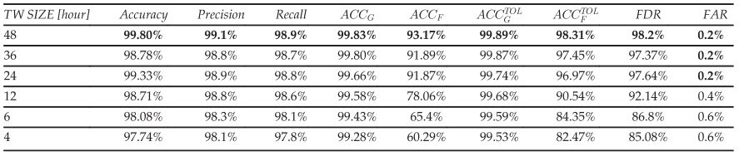
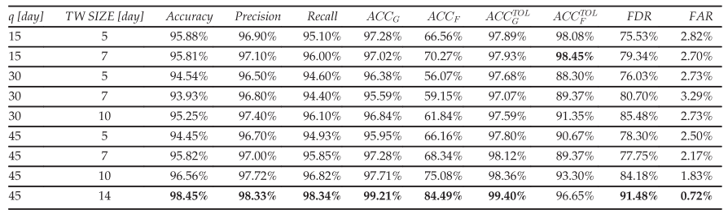
5
实验结果
Fig.5. 在Baidu数据集上通过改变TW大小得到的LSTM模型的性能值
Fig.6. 在Backblaze数据集上通过改变预测窗口(q)和TW大小获得的LSTM模型的性能值
自强不息 厚德载物
Central South University
Notes:
1.排队论（QT）最流行的建模技术，其中网络被表示为相互连接的队列，并进行分析评估。这有一个成熟的框架，可以模拟复杂和大型网络。它的主要局限性是它对分组到达过程做出了强烈的假设，而这些假设在实际中往往不成立。
2.另一种网络建模选择是计算模型（例如网络模拟器）， 它提供了极高的准确性。但其计算成本与模拟的数据包数量呈线性关系，在具有真实流量或大型拓扑的场景 中，它们是不可行的
3.机器学习（ML）[9]为模拟复杂系统提供了新的机制，其中DL模型的主要优势在于它们具有数据驱动的特性。 DL模型可以使用实际数据进行训练，而不会对系统做出 任何假设→可以通过有效地模拟整个非线性和多维系统特征来构建具有高准确性的模型
4.在DL领域内，图神经网络（GNN）[12]最近已经成为 一种有效的用于建模图结构数据的技术. 其新颖之处在于， 它们的内部结构是根据输入图的元素和相互连接动态组装的，这使其能够学习对同构图不变的通用建模函数。因此，GNN能够在不同的图中泛化

Slide 10
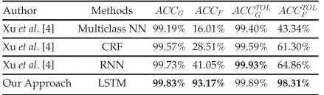
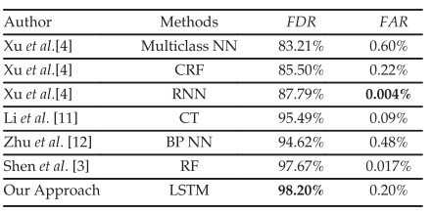
5
实验结果
Fig.7. 在百度数据集上的最佳模型(LSTM-48H)与以前在硬盘健康状态评估任务上提出的模型的比较
Fig.8. 在百度数据集上的最佳模型(LSTM-48H)与以前在硬盘故障预测任务上提出的模型的比较
自强不息 厚德载物
Central South University
Notes:
1.排队论（QT）最流行的建模技术，其中网络被表示为相互连接的队列，并进行分析评估。这有一个成熟的框架，可以模拟复杂和大型网络。它的主要局限性是它对分组到达过程做出了强烈的假设，而这些假设在实际中往往不成立。
2.另一种网络建模选择是计算模型（例如网络模拟器）， 它提供了极高的准确性。但其计算成本与模拟的数据包数量呈线性关系，在具有真实流量或大型拓扑的场景 中，它们是不可行的
3.机器学习（ML）[9]为模拟复杂系统提供了新的机制，其中DL模型的主要优势在于它们具有数据驱动的特性。 DL模型可以使用实际数据进行训练，而不会对系统做出 任何假设→可以通过有效地模拟整个非线性和多维系统特征来构建具有高准确性的模型
4.在DL领域内，图神经网络（GNN）[12]最近已经成为 一种有效的用于建模图结构数据的技术. 其新颖之处在于， 它们的内部结构是根据输入图的元素和相互连接动态组装的，这使其能够学习对同构图不变的通用建模函数。因此，GNN能够在不同的图中泛化

Slide 11
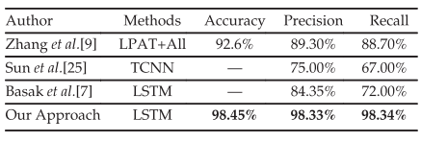
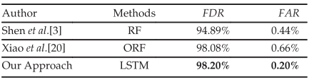
5
实验结果
Fig.9. Backblaze数据集上的最佳模型（LSTM-TW14天和Q45天）与以前提出的硬盘健康状态评估任务模型的比较
Fig.10. Backblaze数据集上的最佳模型（LSTM-TW14天和Q45天）与以前提出的硬盘驱动器故障预测任务模型的比较
自强不息 厚德载物
Central South University
Notes:
1.排队论（QT）最流行的建模技术，其中网络被表示为相互连接的队列，并进行分析评估。这有一个成熟的框架，可以模拟复杂和大型网络。它的主要局限性是它对分组到达过程做出了强烈的假设，而这些假设在实际中往往不成立。
2.另一种网络建模选择是计算模型（例如网络模拟器）， 它提供了极高的准确性。但其计算成本与模拟的数据包数量呈线性关系，在具有真实流量或大型拓扑的场景 中，它们是不可行的
3.机器学习（ML）[9]为模拟复杂系统提供了新的机制，其中DL模型的主要优势在于它们具有数据驱动的特性。 DL模型可以使用实际数据进行训练，而不会对系统做出 任何假设→可以通过有效地模拟整个非线性和多维系统特征来构建具有高准确性的模型
4.在DL领域内，图神经网络（GNN）[12]最近已经成为 一种有效的用于建模图结构数据的技术. 其新颖之处在于， 它们的内部结构是根据输入图的元素和相互连接动态组装的，这使其能够学习对同构图不变的通用建模函数。因此，GNN能够在不同的图中泛化

Slide 12
6
总结
基本贡献在于LSTM与一种技术相结合，以解决训练数据的不平衡性质，以及数据驱动的健康程度级别定义。
优点：对底层数据的不同性质显示了更大的灵活性，从而优于各种替代模型。模型的精确度得到了提高。
展望：应该对不同的健康度设置进行广泛、详细的调查，评估将现实世界应用程序的约束纳入讨论的自动化流程的利弊，从而进一步细化健康度定义策略。
自强不息 厚德载物
Central South University
Notes:
1.排队论（QT）最流行的建模技术，其中网络被表示为相互连接的队列，并进行分析评估。这有一个成熟的框架，可以模拟复杂和大型网络。它的主要局限性是它对分组到达过程做出了强烈的假设，而这些假设在实际中往往不成立。
2.另一种网络建模选择是计算模型（例如网络模拟器）， 它提供了极高的准确性。但其计算成本与模拟的数据包数量呈线性关系，在具有真实流量或大型拓扑的场景 中，它们是不可行的
3.机器学习（ML）[9]为模拟复杂系统提供了新的机制，其中DL模型的主要优势在于它们具有数据驱动的特性。 DL模型可以使用实际数据进行训练，而不会对系统做出 任何假设→可以通过有效地模拟整个非线性和多维系统特征来构建具有高准确性的模型
4.在DL领域内，图神经网络（GNN）[12]最近已经成为 一种有效的用于建模图结构数据的技术. 其新颖之处在于， 它们的内部结构是根据输入图的元素和相互连接动态组装的，这使其能够学习对同构图不变的通用建模函数。因此，GNN能够在不同的图中泛化

Slide 13
Thanks For Listening

